Slide 1
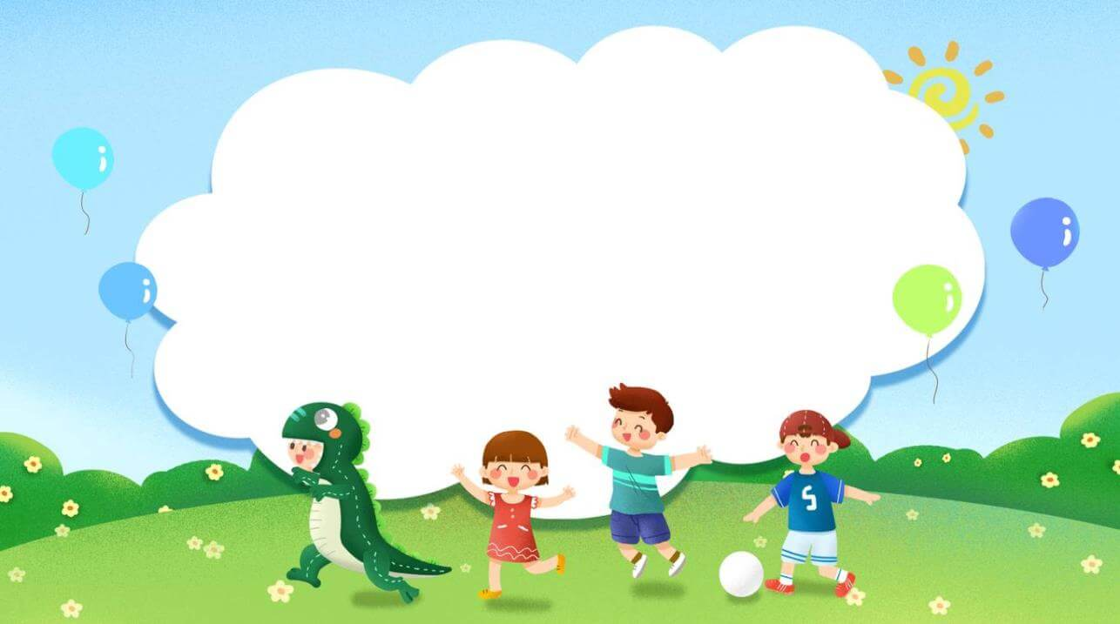
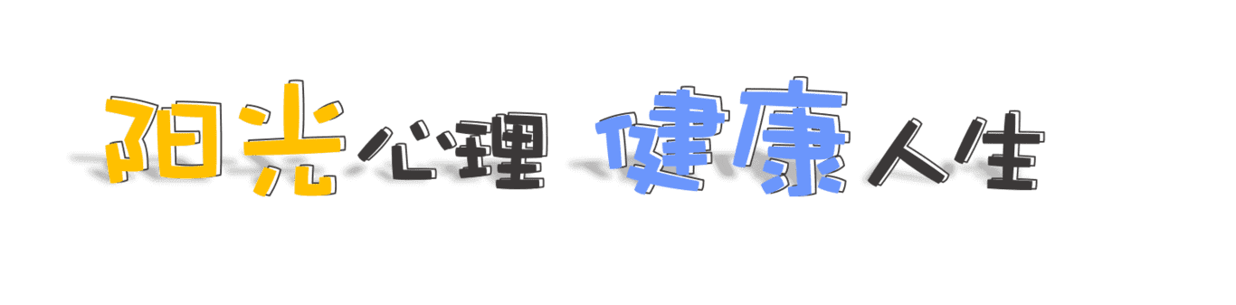


Slide 2

前 言
https://www.ypppt.com/
生命、健康和阳光从来就是联系在一起的。生命不可缺失，失去了生命，便失去了一切。
健康是生命的基石，失去了健康，生命就缺少了活力。
阳光是生命的营养，没有了阳光就没有了光明和希望。
我们的心灵同样需要阳光的沐浴。只有拥有阳光心态，呵护愉悦的身心，才能成就幸福的人生。

Slide 3

目 录
小学生心理问题
CONTENTS
什么是心理健康
保持阳光心态

Slide 4


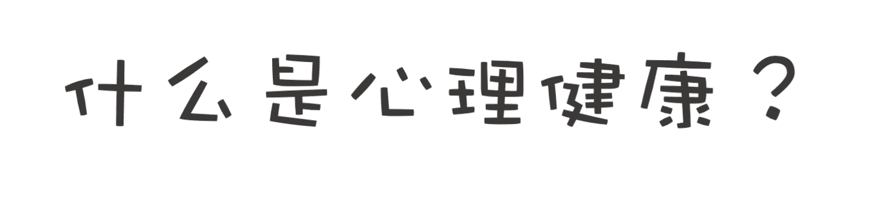

Slide 5
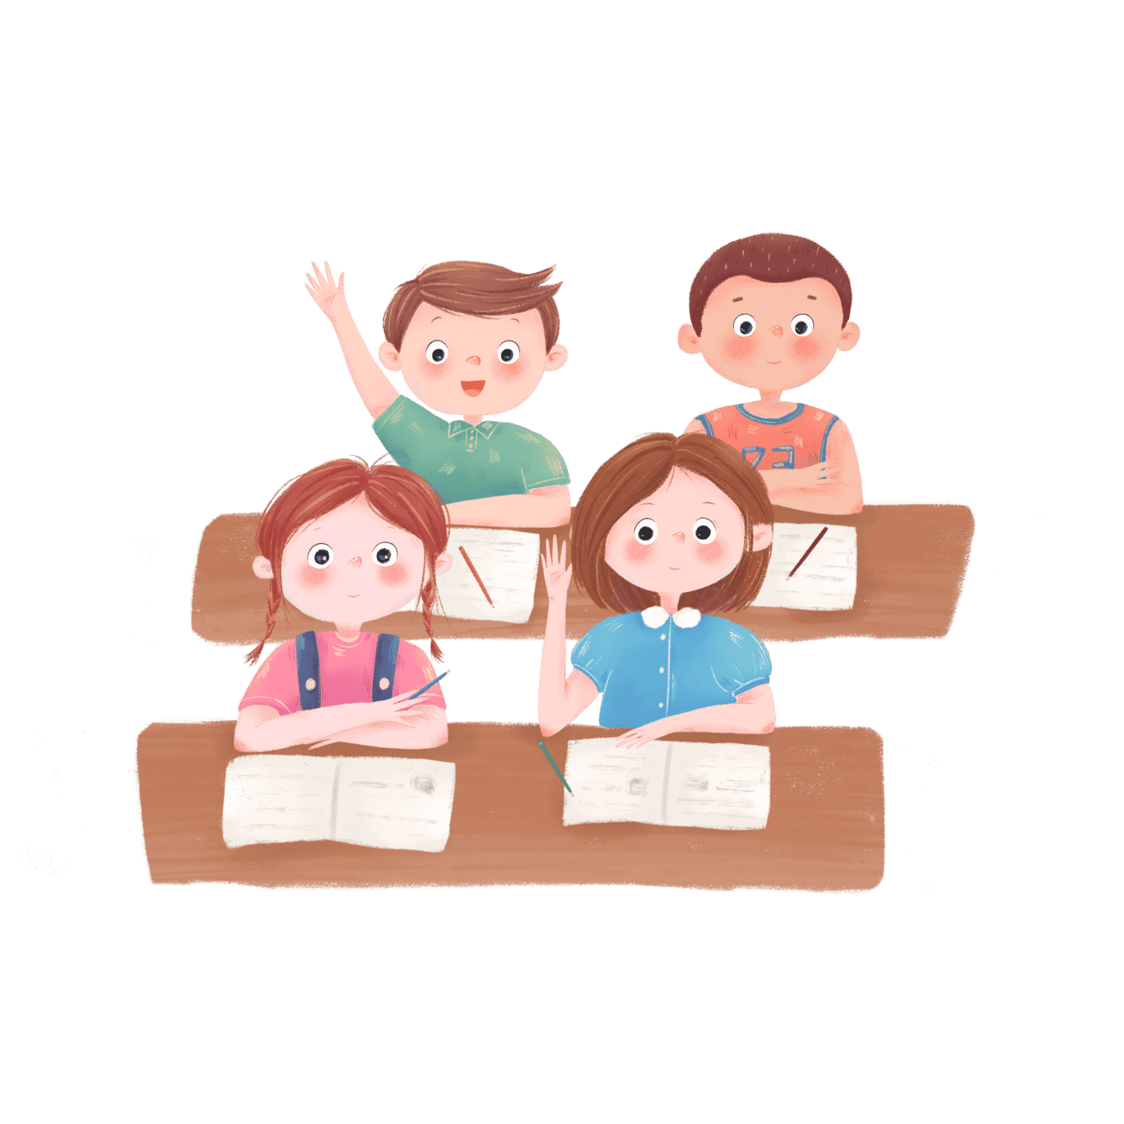
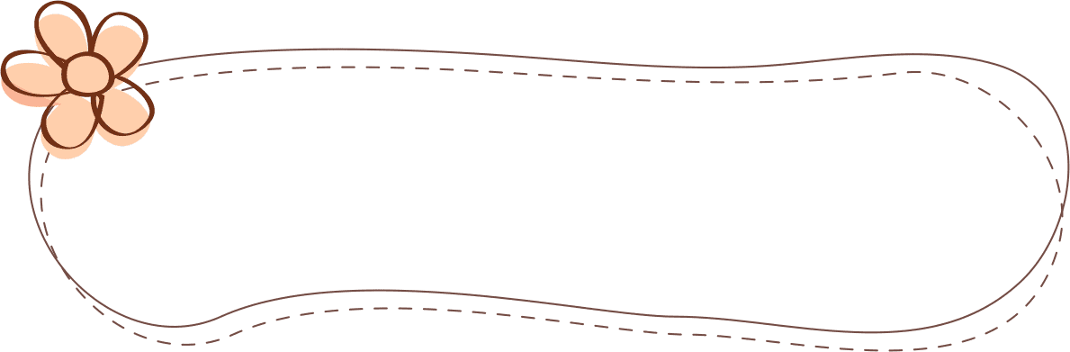
什么是心理健康？
我们每个人都有一颗与众不同的心，它会随着我们成长而成长，怎样让我们的心更阳光健康的成长，这就是我们今天要认识的一个有趣知识。

Slide 6
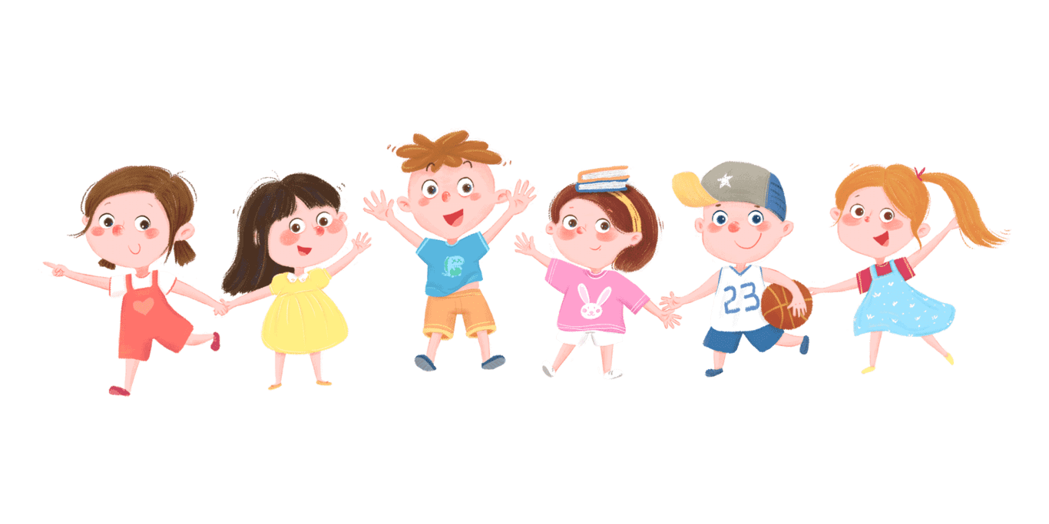
这就是健康吗？

Slide 7


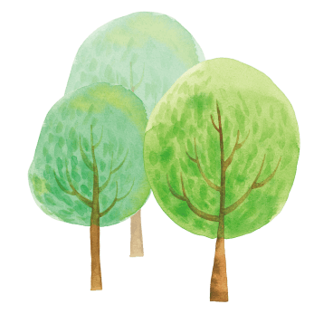
心理健康
健康不仅是指身体没有疾病，还要具备良好的心理状态、社会适应良好和有道德。
每个人的心就像一棵大树一样，需要阳光空气才能茁壮成长。

Slide 8
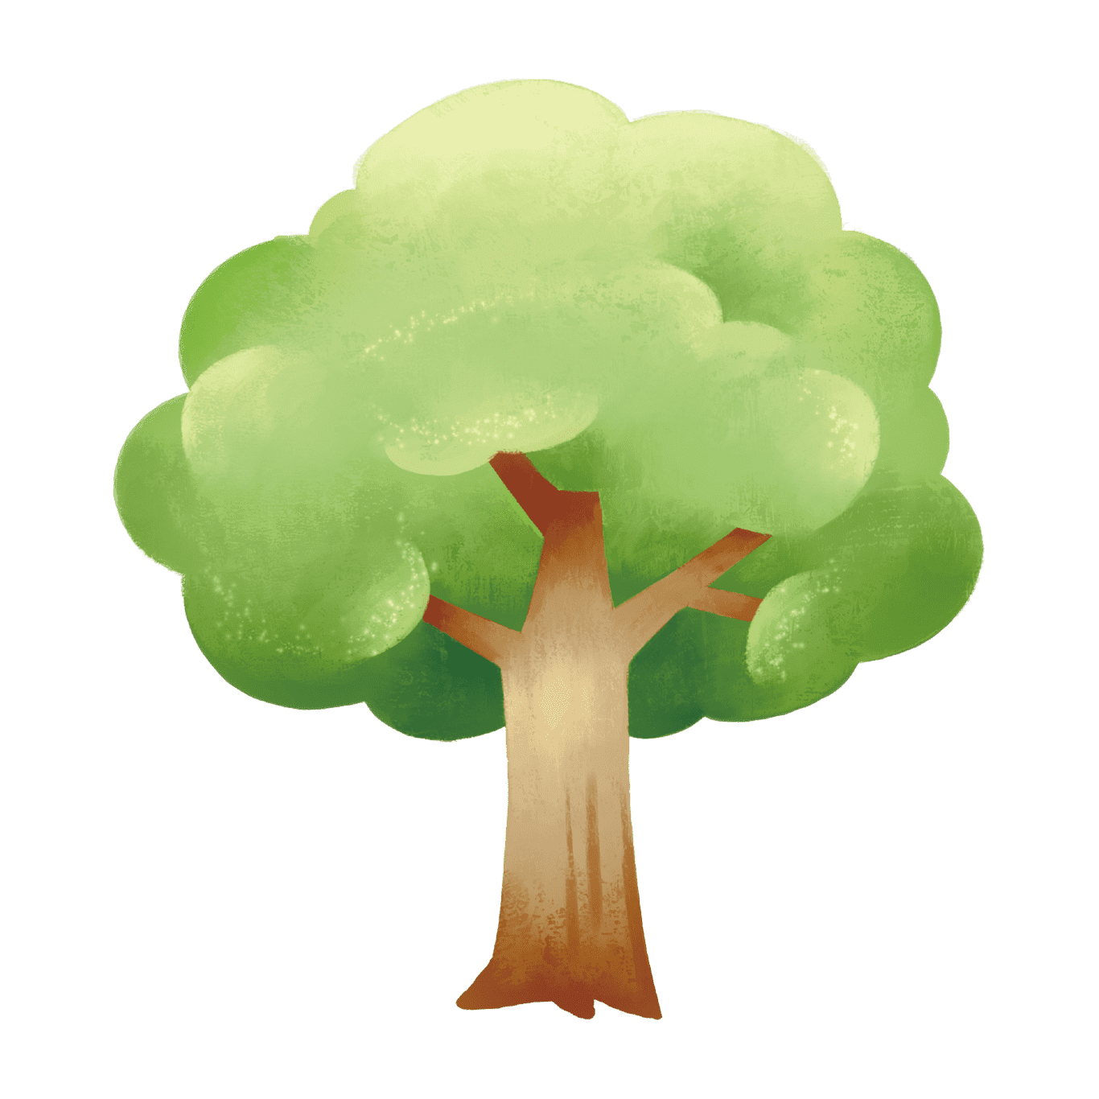
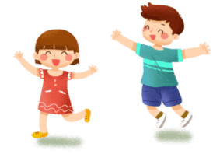
乐观
自信
坚强
善良
勇敢
健康心灵的大树
独立
乐于助人

Slide 9
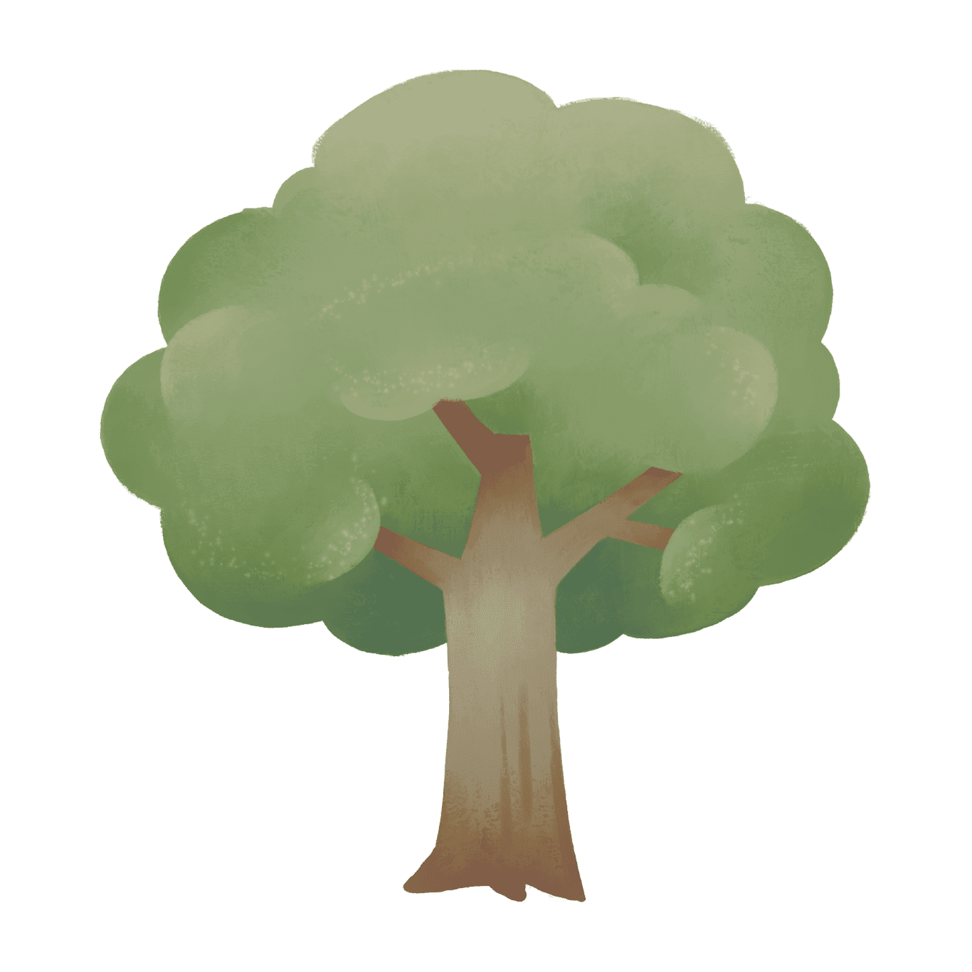
叛逆
自闭
孤独
撒谎
攀比
不健康心灵的大树
不自信
暴躁

Slide 10


Slide 11
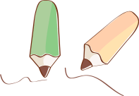
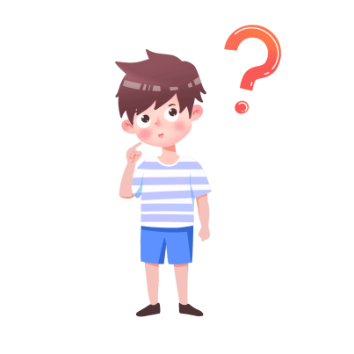
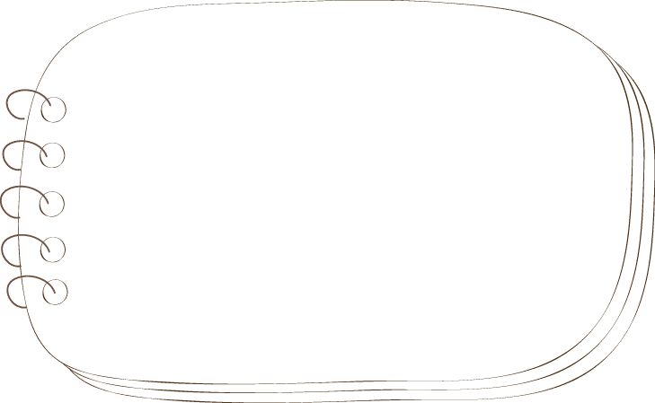
同学们的疑惑
我们在学习生活中会不会出现了以下一些情况，同学们可以对比一下，看自己是不是也有类似的烦恼。

Slide 12
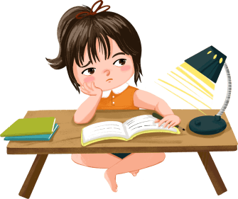
小学生心理问题表现 1
自责倾向
自责倾向是指当发生不如意的事情时，经常认为自己不好，对自己所做的事抱有恐惧心理。
Notes:
https://www.ypppt.com/

Slide 13
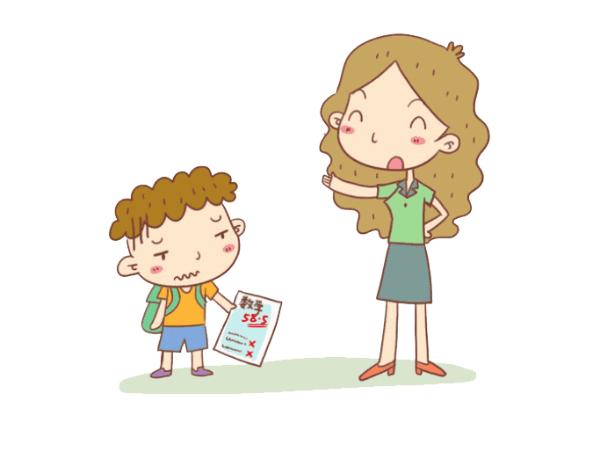
小学生心理问题表现 2
叛逆
由于同学们正处于成长过渡期，独立意识和自我意识日益增强，迫切希望摆脱家长和老师的监护，反对成人把自己当成小孩子，同时，为了表现自己的与众不同，易对任何事情持批判的态度。逆反心理，容易偏激，由于知识经验的扩展和加深，逐渐长大的学生开始用批判的眼光来看待周围的事物。

Slide 14
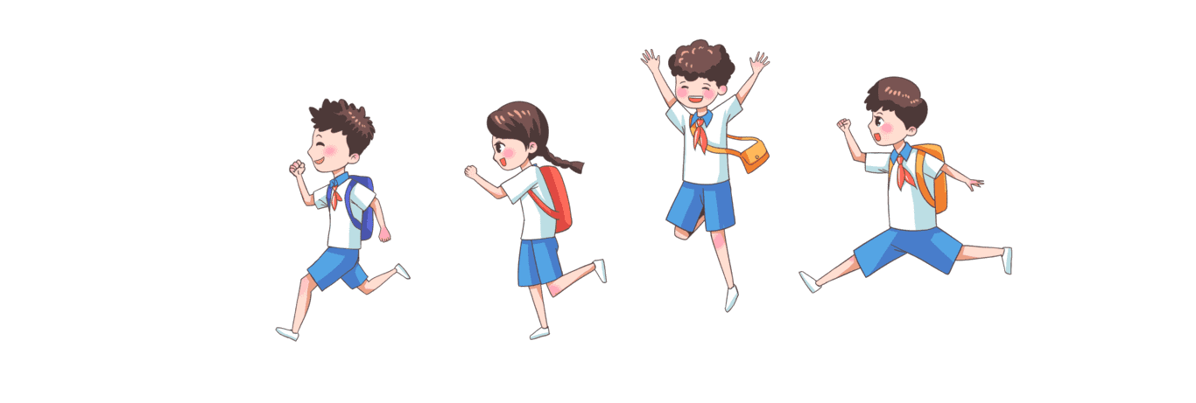
小学生心理问题表现 3
攀比
爸爸妈妈常常拿孩子的成绩与别的小朋友比较，于是，很多同学开始会过分在意别人的看法，不甘心输给别人。于是，就样样想跟着别人，变得浮夸，害怕落于人后。而这种攀比不仅表现在学习成绩的比较，还表现在物质，金钱，甚至是外貌的比较。

Slide 15
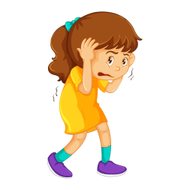
小学生心理问题表现 4
孤独
通过调查发现有些学生常常觉得自己是茫茫大海上的一叶孤舟，性格孤僻，不愿意与人交往，却抱怨别人不理解自己，不接纳自己。心理学把这种心理状态称为闭锁心理，由此产生的一种感到与世隔绝，孤独寂寞的情绪体验称为孤独感。

Slide 16
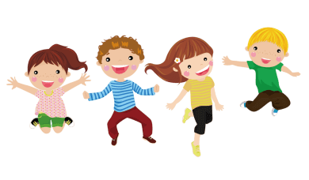
小学生心理问题表现 4
以自我为中心
孩子都是父母的心头肉，在家里都是“小皇帝”，“小公主”，有些同学把这种感觉带到学校。希望老师，同学都围着他转，凡事只想着自己，不顾及他人的感受，不愿为他人做出一点牺牲，否则就感到委屈、受不了 。这就是所说的以自我为中心。

Slide 17
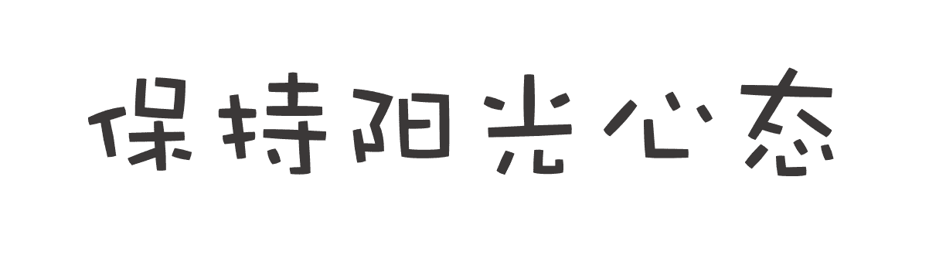

Slide 18



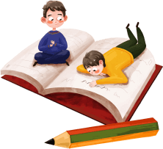
那同学们该做些什么呢？
认识自己、了解自己，接纳自己、肯定自己、完善自己。
拥有一个伟大的梦想，设立明确的生活目标

Slide 19


那同学们该做些什么呢？
学会舒缓舒解愤怒、低落、忧郁、厌倦的情绪，正确看待自己，增强自信。
  学会自我控制，克服诱惑，活在现实当中

Slide 20
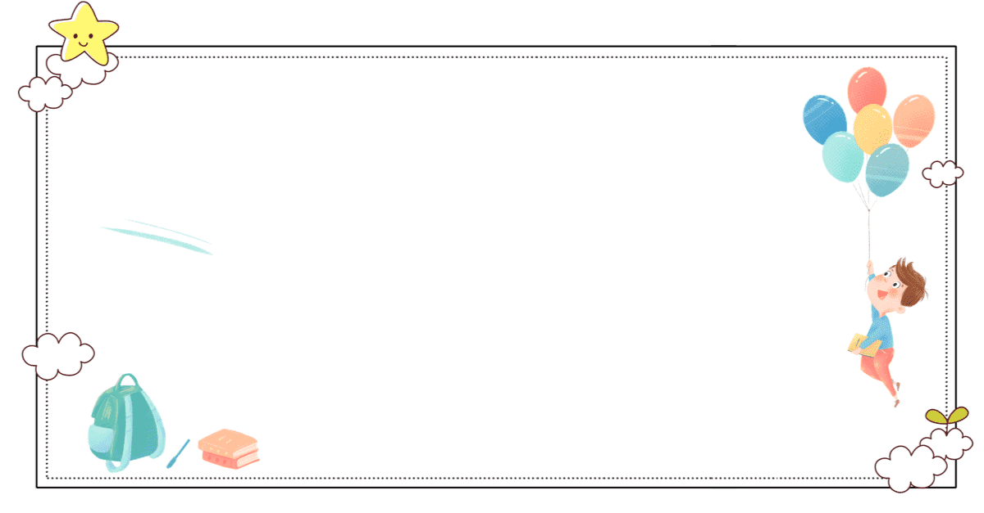
那同学们该做些什么呢？
对自己要时常鼓励增强自信心
多做有意义的事，帮助别人，快乐自己。

Slide 21
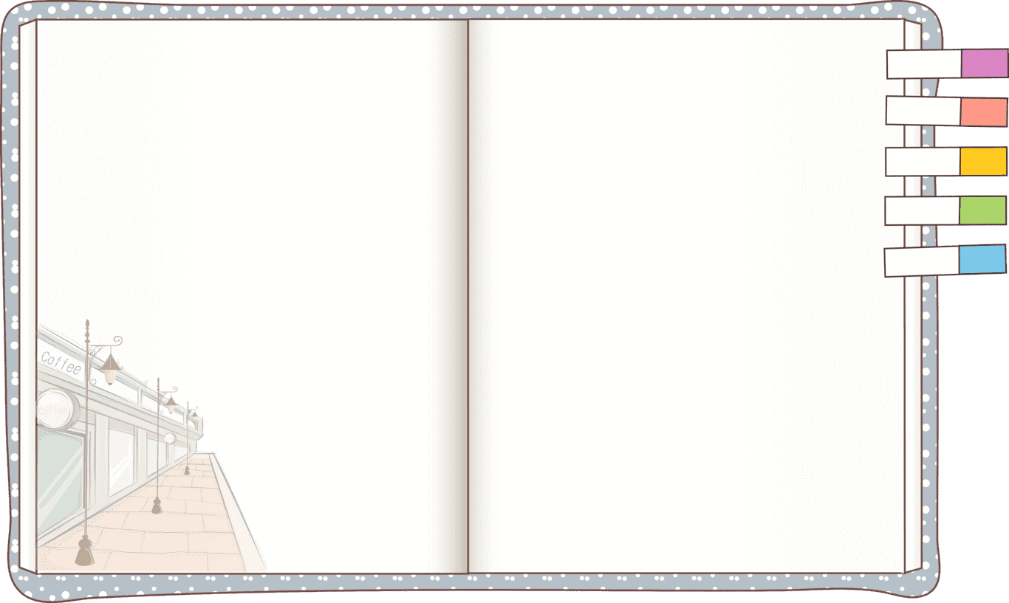
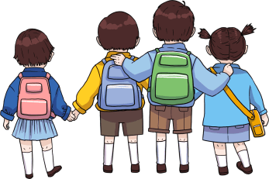
那同学们该做些什么呢？
注意锻炼身体，展现朝气活力。
学会思考，养成积极进取的学习生活态度。

Slide 22
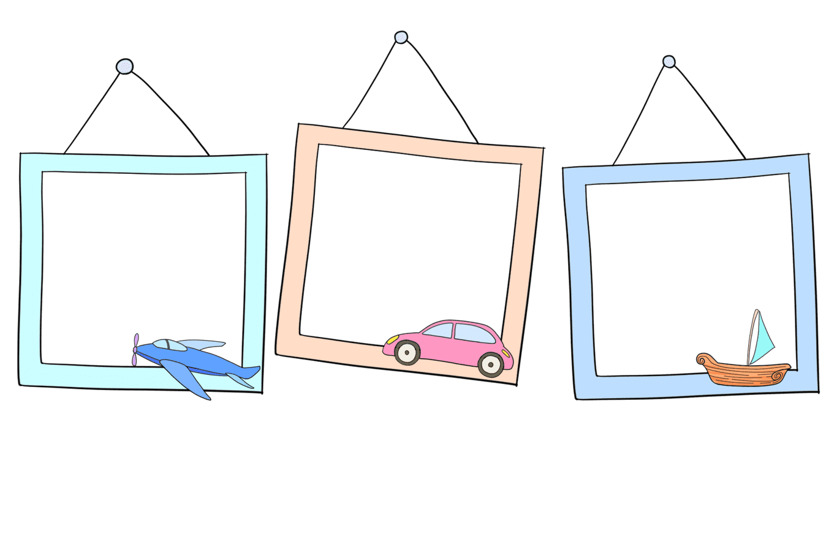
那同学们该做些什么呢？
正确面对竞争，在竞争中发现别人的闪光点。
净化自己的心灵，追求平和的心境
以“善”之心与人相处，信任他人，拒绝猜疑。

Slide 23
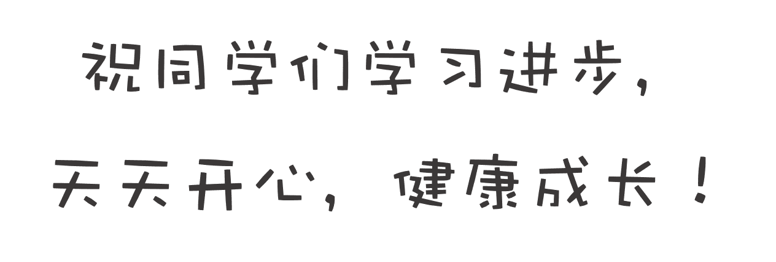

Slide 24
更多精品PPT资源尽在—优品PPT！
www.ypppt.com
PPT模板下载：www.ypppt.com/moban/ 节日PPT模板：www.ypppt.com/jieri/
PPT背景图片：www.ypppt.com/beijing/ PPT图表下载：www.ypppt.com/tubiao/
PPT素材下载： www.ypppt.com/sucai/ PPT教程下载：www.ypppt.com/jiaocheng/
字体下载：www.ypppt.com/ziti/ 绘本故事PPT：www.ypppt.com/gushi/
PPT课件：www.ypppt.com/kejian/
Notes:
模板来自于 优品PPT https://www.ypppt.com/

